Slide 1
Système de Rémunération RabaisLocal
Un modèle simple, cumulatif et équitable.
Aucune pression, aucun quota, aucune obligation d'achat.
Vous êtes rémunéré sur l'activité réelle de votre réseau.

Slide 2
Comment vous gagnez de l'argent
- Vous référez des consommateurs
- Vous référez des commerçants
- Vous référez des affiliés
- RabaisLocal prends la relève et s’occupe de vos références
Vous gagnez des revenus à vie sur les achats de votre réseau.

Slide 3
Deux types de revenus
1. Commissions personnelles (vos référés directs)
2. Commissions d’équipe (votre organisation sur plusieurs niveaux)
Les deux grandissent avec le temps.

Slide 4
Les commissions personnelles
- Gagnées sur les consommateurs référés qui achètent des crédits ou forfaits
- Gagnées sur les commerçants référés qui achètent des forfaits ou des publicités
- Aucune commission gagné pour le recrutement d’affilié
Revenus simples et durables.

Slide 5
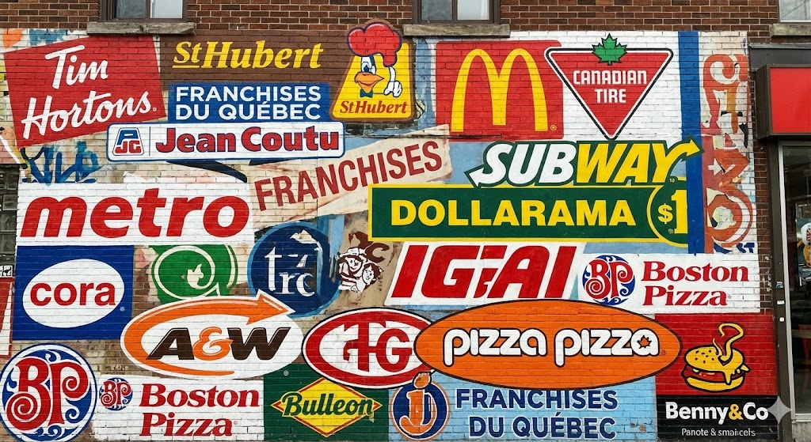
Les commissions d’équipe
Lorsque votre équipe invite d’autres personnes, vous êtes payé sur plusieurs niveaux.
Votre profondeur payée augmente selon votre rang.
RabaisLocal redistribue une partie des revenus à ceux qui ont contribué à faire grandir la communauté.
Si quelqu’un découvre la plateforme grâce à toi
— tu es remercié pour ton impact.
— directement ou indirectement
En fait c'est comme si chaque affilié devenait une franchise et que ces franchises
peuvent créer d’autres franchises… Vous recevez des redevances sur vos franchises

Slide 6
Rang & pourcentage
Consommateur
Bâtisseur
Coordonnateur
Gérant Territoire
Explorateur
N1(10%)
N1(15%)
N1(18%) / N2(5%)
N4(2%)
N1(20%) / N2(6%) / N3(4%)
N4(3%) / N5(2%) / N6(1%)
N1(22%) / N2(7%) / N3(5%)
Directeur
Ambassadeur
Président
N1(22%) N2(8%) N3(5%) N4(4%) N5(4%) N6-9(1%)
N1(25%) N2(10%) N3(7%) N4(5%) N5(3%) N6-10(1%)
N1(30%) N2(12%) N3(10%) N4(8%) N5(6%) N6-15(0.5%)

Slide 7
Système d’avancement cumulatif
Vous progressez grâce à :
- Votre volume personnel (références directes)
- Le volume total de votre équipe
Tout est cumulatif. Rien ne se réinitialise.

Slide 8
Exemples de gains
- 1 commerçant référé = commissions à vie
- 1 consommateur référé = commissions à vie
- Une équipe qui se développe = revenus exponentiels
Votre effort se multiplie.
Exemple 1 — Bâtisseur
Tu as référé : 15 consommateurs + 4 commerces + 5 affiliés. Ton équipe commence doucement à croître.
👉 Gains estimés : 45 $ à 70 $ / mois
(Commissions sur consommateurs, commerces + début de duplication sur 2 niveaux.)
Exemple 2 — Gérant de Territoire
Ton équipe a continué à se développer (1000 membres environ sur 5 niveaux).
Avec ton réseau + la duplication naturelle → revenus plus stables.
👉 Gains estimés : 200 $ à 500 $ / mois
(Revenus résiduels de consommateurs, commerces + affiliés.)
Exemple 3 — Président
Tu as bâti 3 bonnes équipes avec leaders actifs. Le réseau roule tout seul.
Tes efforts commencent à te payer sérieusement.
👉 Gains estimés : 1 000 $ à 2 000 $ / mois
(Revenus multicanaux + profondeur + commerces.)
Les revenus présentés sont des estimations. Les résultats varient d’une personne à l’autre. Aucun gain n’est garanti.

Slide 9
Pourquoi ce système fonctionne
- Aucun quota mensuel
- Aucune obligation d'achat
Aucune vente ou
prospection
- Modèle simple et durable
- Fonctionne pour les passifs comme pour les actifs
RabaisLocal automatise tout le processus
grâce à La technologie et l’IA

Slide 10
Résumé – Comment RabaisLocal vous rémunère
1. Référer
2.RabaisLocal convertit
3. Votre équipe grandit
Vous partagez votre lien. Aucune vente. RabaisLocal s’occupe du reste.
L’IA et les automatisations convertissent vos référés en membres, abonnés et commerçants.
Vous gagnez sur plusieurs niveaux selon votre rang.
Commissions sur achats réels : abonnements, forfaits commerçants et consommateurs.
Aucun achat obligatoire, aucun quota, frais prélevés seulement sur vos profits.
Avertissement : Les revenus varient selon l’implication. Aucun revenu garanti.
5. Simple. Transparent.
Puissant.
4. Un volume long terme

